Slide 1
KLAIPĖDOS MIESTO LOPŠELĮ-DARŽELĮ ,,ŠVYTURĖLIS” LANKANČIŲ VAIKŲ PROFILAKTINIŲ SVEIKATOS PATIKRINIMŲ 2017-2018 M.M. DUOMENŲ ANALIZĖ Visuomenės sveikatos priežiūros specialistė Renata Beteikienė

Slide 2
Vaikų sveikatos analizės aprašymas (1)
Duomenys apie vaikų sveikatos būklę gaunami iš statistinės apskaitos formos Nr. 027-1/a „Vaiko sveikatos pažymėjimas“ (toliau – Vaiko sveikatos pažymėjimas), patvirtintos Lietuvos Respublikos sveikatos apsaugos ministro 2004 m. gruodžio 24 d. įsakymu Nr. V-951 „Dėl statistinės apskaitos formos Nr. 027-1/a „Vaiko sveikatos pažymėjimas“ patvirtinimo” (Žin., 2005, Nr. 3-38).
Kasmet šeimos gydytojo užpildytas Vaiko sveikatos pažymėjimas turi būti pristatomas į ugdymo įstaigą.

Slide 3
Vaikų sveikatos analizės aprašymas (2)
Vaikų sveikatos statistinė analizė buvo atlikta iš Vaiko sveikatos pažymėjimų, kurie buvo pristatyti į lopšelio-darželio ,, Švyturėlis“ ugdymo įstaigą iki 2017 m. spalio mėn.
Duomenų suvedimui ir apdorojimui naudojama Vaikų sveikatos stebėsenos programa ,,SB sistema“.

Slide 4
Vaikų sveikatos analizės rezultatų svarba
Kasmetinių vaikų profilaktinių patikrinimų duomenys padeda kryptingai planuoti ir įgyvendinti sveikatos priežiūrą įstaigoje, organizuoti tikslesnes sveikatos stiprinimo priemones, susijusias su ligų ir traumų profilaktika.

Slide 5
Pasitikrinę sveikatą vaikai

Slide 6
Pasitikrinusiųjų ir nepasitikrinusiųjų sveikatą vaikų dalis 2017-2018 m. m. (proc.)
Šaltinis: Klaipėdos miesto visuomenės sveikatos biuras

Slide 7
Visiškai sveiki vaikai

Slide 8
Pasitikrinusiųjų vaikų dalis, kuri yra visiškai sveika 2017–2018 m. m.
Šaltinis: Klaipėdos miesto visuomenės sveikatos biuras
2017-2018 m.m.
Iš 116 vaikų
13 vaikų (11,2 proc.)

Slide 9
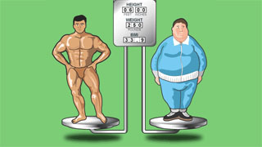
Kūno masės indeksas (toliau – KMI)

Slide 10
Pasitikrinusiųjų vaikų pasiskirstymas pagal KMI ir ugdymo grupes 2016 m. (proc.)
Šaltinis: Klaipėdos miesto visuomenės sveikatos biuras

Slide 11
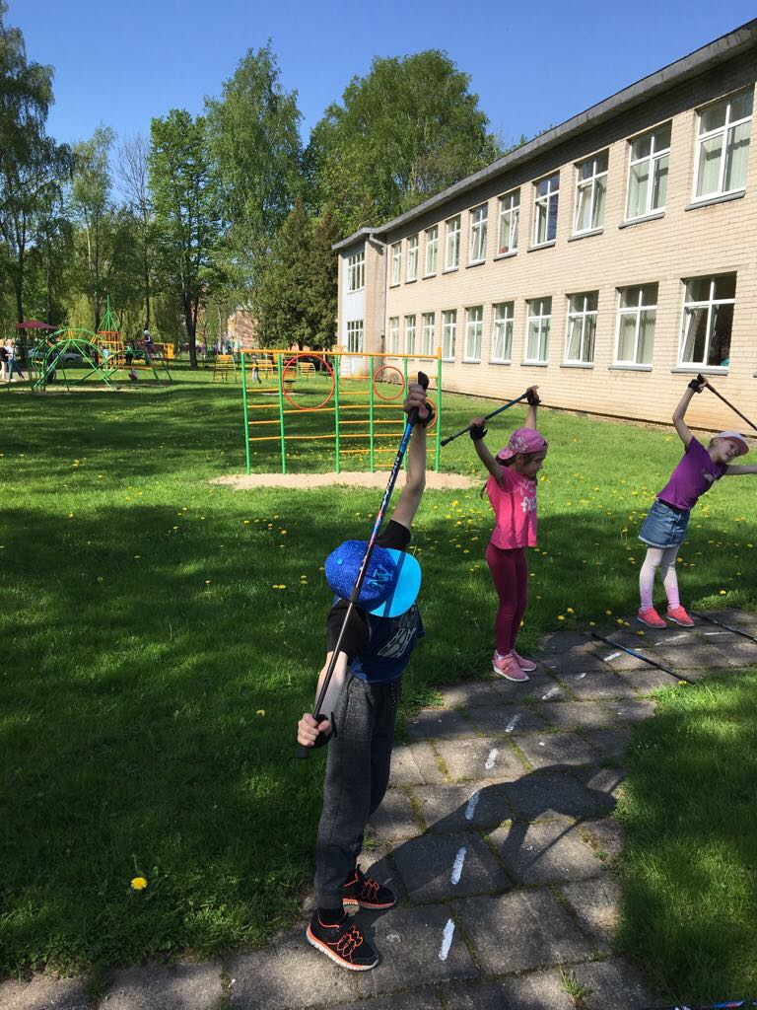
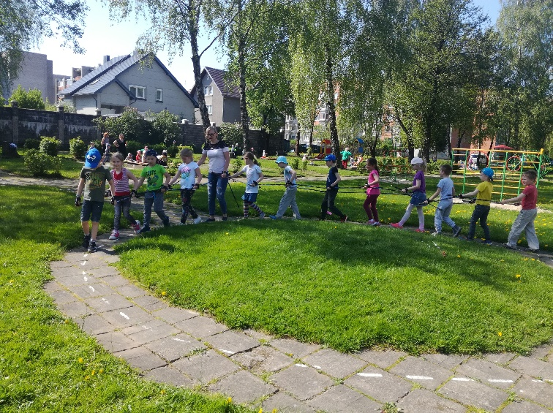
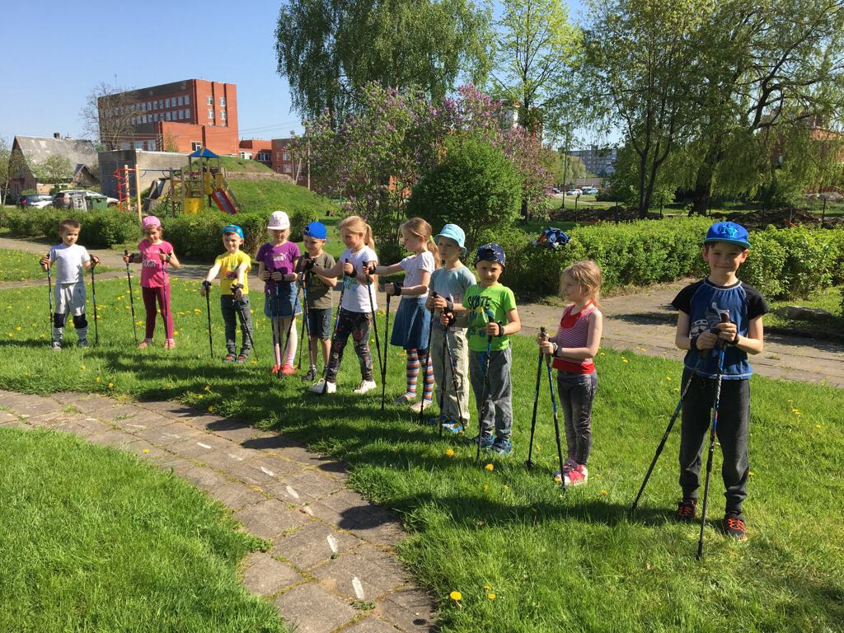
Fizinio lavinimo grupės

Slide 12
Pasitikrinusiųjų vaikų pasiskirstymas pagal fizinio aktyvumo grupes 2017-2018 m. m. (proc.)
Šaltinis: Klaipėdos miesto visuomenės sveikatos biuras

Slide 13
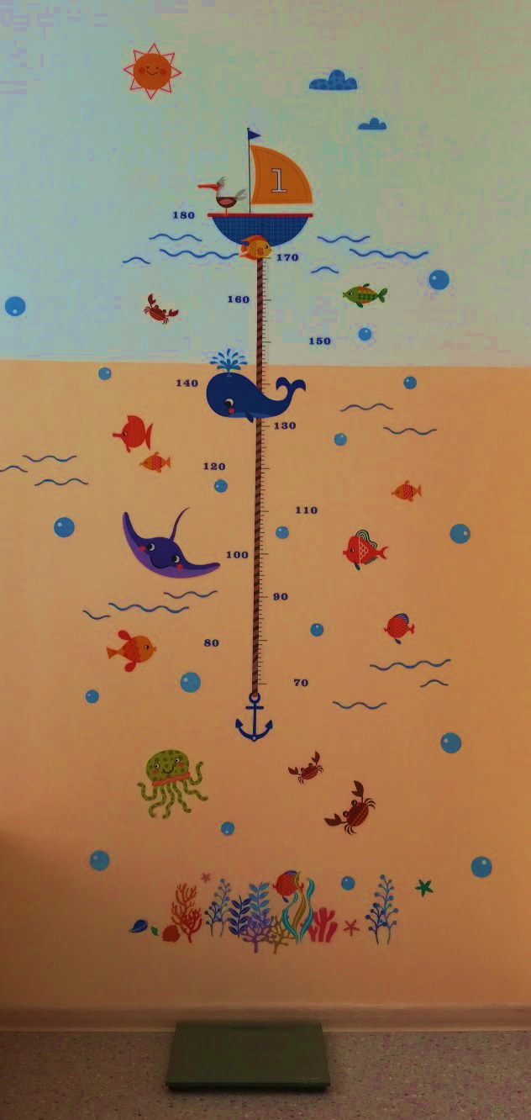
Augimo įvertinimas

Slide 14
Pasitikrinusiųjų vaikų pasiskirstymas pagal augimo įvertinimą ir ugdymo grupes 2017-2018 m.m. (proc.)
Šaltinis: Klaipėdos miesto visuomenės sveikatos biuras

Slide 15
SVEIKATOS SUTRIKIMAI IR LIGOS BENDRIEJI DUOMENYS

Slide 16
Pasitikrinusių vaikų dalis, kuri turi tam tikrų ligų ar sutrikimų 2017-2018 m. m. (proc.)
šaltinis: Klaipėdos miesto visuomenės sveikatos biuras

Slide 17
DOMINUOJANTYS SVEIKATOS SUTRIKIMAI

Slide 18
REGOS SUTRIKIMAI

Slide 19
Regos sutrikimų struktūra 2017-2018 m. m. (proc.)
Šaltinis: Klaipėdos miesto visuomenės sveikatos biuras

Slide 20
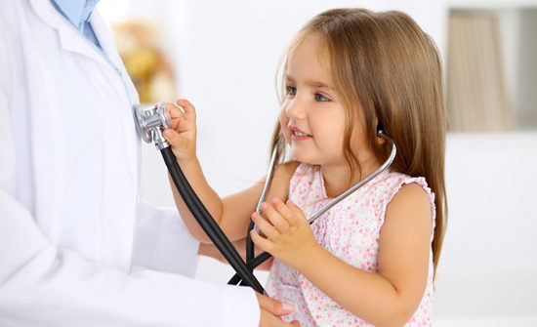
SIMPTOMAI, PAKITIMAI IR NENORMALŪS KLINIKINIAI RADINIAI

Slide 21
Simptomai, pakitimai ir nenormalūs klinikiniai pakitimai 2017-2018 m. m. (proc.)
Šaltinis: Klaipėdos miesto visuomenės sveikatos biuras

Slide 22
PSICHIKOS IR ELGESIO SUTRIKIMAI

Slide 23
Psichikos ir elgesio sutrikimų struktūra 2017-2018 m. m. (proc.)
Šaltinis: Klaipėdos miesto visuomenės sveikatos biuras

Slide 24
ĮGIMTOS FORMAVIMOSI YDOS

Slide 25
Įgimtų formavimosi ydų struktūra 2017-2018 m. m. (proc.)
Šaltinis: Klaipėdos miesto visuomenės sveikatos biuras

Slide 26
SVEIKATOS SUTRIKIMAI IR LIGOS PAGAL VAIKŲ UGDYMO GRUPES

Slide 27
Lopšelio grupės vaikų dalis, kuri turi tam tikrų ligų ar sutrikimų 2017/2018 m. m. (proc.)
šaltinis: Klaipėdos miesto visuomenės sveikatos biuras

Slide 28
Lopšelio grupės vaikų sutrikimai ir ligos 2017/2018 m. (proc.)
Regėjimo sutrikimai (33,3 proc.)
Toliaregystė (100 proc.)
Simptomai, požymiai ir nenormalūs klinikiniai bei laboratoriniai radiniai (33,3 proc.)
Širdies ūžesiai (80 proc.)
Psichikos ir elgesio sutrikimai (20 proc.)
Kalbos ir kalbėjimo raidos sutrikimai (66,7 proc.)
Kiti sutrikimai (mažas kraujospūdis) (20 proc.)
Specifiniai mišrūs raidos sutrikimai (33,3 proc.)

Slide 29
Darželio grupės vaikų dalis, kuri turi tam tikrų ligų ar sutrikimų 2017/2018 m. m. (proc.)
šaltinis: Klaipėdos miesto visuomenės sveikatos biuras

Slide 30
Darželio grupės vaikų sutrikimai ir ligos 2017/2018 m. (proc.)
Regėjimo sutrikimai
(64,8 proc.)
Toliaregystė (88,8 proc.)
Astigmatizmas (5,6 proc.)
Simptomai, požymiai ir nenormalūs klinikiniai bei laboratoriniai radiniai (42,6 proc.)
Širdies ūžesiai (95,8 proc.)
Psichikos ir elgesio surtikimai (27,8 proc.)
Kalbos ir kalbėjimo raidos sutrikimai (87,5 proc.)
Kiti sutrikimai (4,2 proc.)
Kiti sutrikimai (12,5 proc.)
Kiti sutrikimai (5,6 proc.)

Slide 31
Priešmokyklinės grupės vaikų dalis, kuri turi tam tikrų ligų ar sutrikimų 2017/2018 m. (proc.)
šaltinis: Klaipėdos miesto visuomenės sveikatos biuras

Slide 32
Priešmokyklinės grupės vaikų sutrikimai ir ligos 2017/2018 m. (proc.)
Regėjimo sutrikimai
(87,5 proc.)
Toliaregystė (95,2 proc.)
Astigmatizmas (4,8 proc.)
Simptomai, požymiai ir nenormalūs klinikiniai bei laboratoriniai radiniai (50 proc.)
Širdies ūžesiai (92,3 proc.)
Psichikos ir elgesio sutrikimai
(54,2 proc.)
Kalbos ir kalbėjimo raidos sutrikimai (42,8 proc.)
Kiti susirgimai (šlapimo nelaikymas) (7,7 proc.)
Specifiniai mišrūs raidos ir įvairiapusiai raidos sutrikimai (38,1 proc.)
Kiti sutrikimai (19,1 proc.)

Slide 33
Specialiųjų poreikių grupės vaikų dalis, kuri turi tam tikrų ligų ar sutrikimų 2017/2018 m. (proc.)
šaltinis: Klaipėdos miesto visuomenės sveikatos biuras

Slide 34
Specialiųjų poreikių grupės vaikų sutrikimai ir ligos 2017/2018 m. (proc.)
Psichikos ir elgesio sutrikimai (82,6 proc.)
Kalbos ir kalbėjimo raidos sutrikimai (48,4 proc.)
Regos sutrikimai (65,2 proc.)
Toliaregystė (86,7 proc.)
Simptomai, požymiai ir nenormalūs klinikiniai bei laboratoriniai radiniai (43,5 proc.)
Širdies ūžesiai (100 proc.)
Astigmatizmas (13,3 proc.)
Kiti sutrikimai (12,9 proc.)
Specifiniai mišrūs raidos ir įvairiapusiai raidos sutrikimai (38,7 proc.)

Slide 35
Apibendrinimas (1)
2017 m. profilaktiškai sveikatą pasitikrino 99,15 proc. vaikų.
2017 m. iš profilaktiškai sveikatą pasitikrinusių 116 vaikų visiškai sveiki buvo 11,2 proc. (13 ugdytinių).
2017 m. du trečdaliai vaikų (65,5 proc.) turėjo regėjimo sutrikimų, jų didžiausia procentinė dalis buvo tarp priešmokyklinės grupės vaikų (87,5 proc.). Diagnozuotų regėjimo sutrikimų struktūroje dominuoja toliaregystė (90,9 proc.), astigmatizmas (6,5 proc.) bei kiti regos sutrikimai (2,6 proc.).
2017 m. beveik kas antras vaikas (43,1 proc.) turėjo simptomų, požymių ir nenormalių klinikinių bei laboratorinių radinių, neklasifikuojamų kitur. Diagnozuotų šios sveikatos sutrikimų grupės struktūroje dominuoja širdies ūžesiai – 94,6 proc.

Slide 36
Apibendrinimas (2)
2017 m. beveik kas antras vaikas (43,1 proc.) turėjo psichikos ir elgesio sutrikimų, kurių didžiausia procentinė dalis buvo tarp darželio grupės vaikų. Diagnozuotų psichikos ir elgesio sutrikimų struktūroje dominuoja kalbos ir kalbėjimo raidos (55,9 proc.), specifiniai elgesio ir raidos sutrikimai (27,9 proc.) bei kiti sutrikimai (16,2 proc.).
2017 m. 5 vaikas turėjo antsvorio problemų, o per mažą svorį turėjo 4 vaikai.
2017 m. 13,2 proc. vaikų sveikatos pažymose nebuvo nurodytas augimo įvertinimas. Daugiausia buvo nurodyta HAN augimo įvertinimo rodiklis – 78,4 proc.
2017 m. penktadalis vaikų (17,2 proc.) turėjosi įgimtų formavimosi ydų. Iš jų 66,7 proc. turėjo atvirą arba iškilusią ovaliają angą.
2017 m. 2 vaikai fizinio ugdymo veikloje galėjo dalyvauti su apribojimais (parengiamoji ir specialioji fizinio ugdymo grupės).

Slide 37
Rekomendacijos
Tikslinga vaikų tėvus įtraukti į sveikatos stiprinimo veiklas – organizuoti ir vykdyti mokymus, apimančius aiškią, išsamią ir patikimą informaciją apie mitybą, fizinį aktyvumą.
Būtina vaikų sveikatos priežiūrą vykdyti visomis kryptimis, ypatingą dėmesį skiriant regos sutrikimų profilaktikai: tinkamai aplinkai (žaidimų vieta, sėdėjimo poza, apšvietimas, laiko leidimas prie kompiuterio ir televizoriaus), poilsiui (akių mankštelės), pilnavertei mitybai bei profilaktiniam regėjimo tikrinimui.
Taip pat nepamiršti psichikos sveikatos – organizuoti užsiėmimus, pasisėdėjimus, pasikalbėjimus su vaikais. Užsiėmimų metu suteikti jiems sąlygas laisvai išreikšti savo mintis bei jausmus.
Tik sveika ir saugi aplinka gali užtikrinti vaikų gerovę!

Slide 38
AČIŪ UŽ DĖMESĮ

